Slide 1
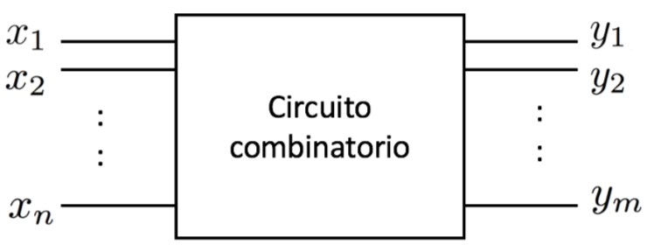
Circuiti sequenziali
Circuiti combinatori
Nei circuiti combinatori, in ogni istante la configurazione di una generica variabile
di uscita y_{i} dipende unicamente dal valore assunto dalle variabili d’ingresso

Slide 2
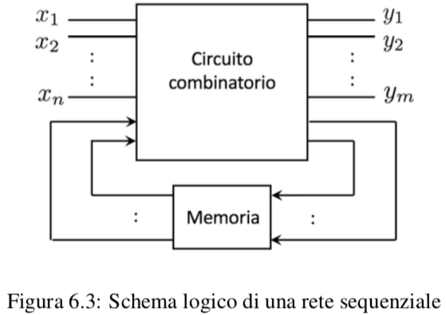
Circuiti sequenziali
Circuiti sequenziali
Nei circuiti sequenziali il valore delle uscite dipenda anche dalla storia passata
della circuiteria che lo costituisce, ovvero dallo stato della rete, descritto dal
contenuto di una memoria. Esempio tipico il sistema telefonico.

Slide 3
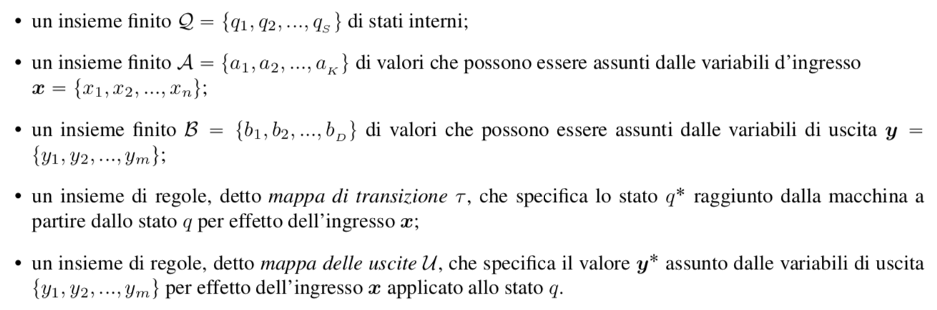
Circuiti sequenziali
Un circuito sequenziale è un automa a stati finiti M, cioè un sistema dinamico
discreto (nella scansione del tempo e nella descrizione del suo stato) e stazionario
(se sottoposto alle stesse sollecitazioni, il sistema si comporta alla stessa maniera
indipendentemente dall’istante di tempo in cui agisce).
Esso è caratterizzato da:

Slide 4



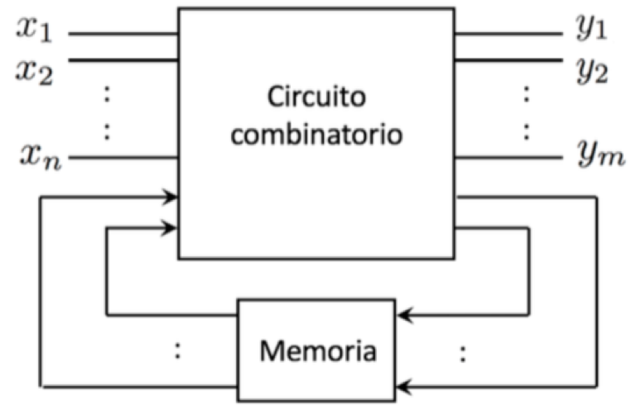



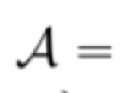
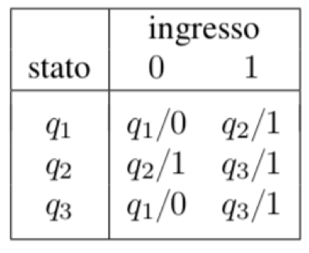
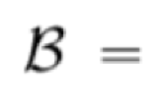


Stato o
memoria
{0, 1}
{0, 1}
Mappa di
transizione
Mappa delle
uscite

Slide 5
Come si legge?
... l’ingresso è 1
Sono nello stato q₂
... e mando 1 in uscita
... passo nello stato q₃

Slide 6
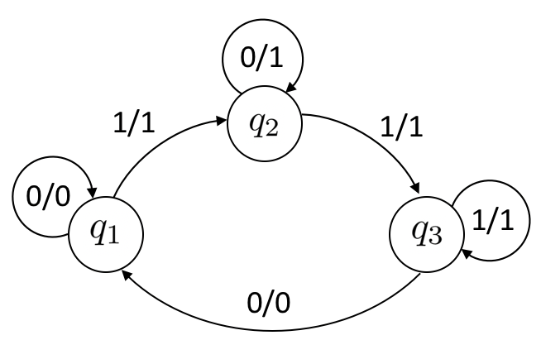
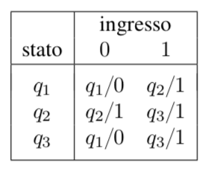
La macchina sequenziale è pertanto definita dai cinque insiemi citati:
Circuiti sequenziali
Stato o
memoria
Matrice di transizione dell’automa
Grafo di transizione dell’automa

Slide 7
Esempio tratto dalla vita quotidiana
X = {sole [S], pioggia [P]}
Q = {contento [C], arrabbiato [A], triste [T]}
Y = {esco [E], rimango a casa [R]}
X
Sole Pioggia
Contento Contento/Esco Arrabbiato/Rimango
Arrabbiato Contento/Rimango Triste/Esco
Triste Arrabbiato/Esco Triste/Rimango
Q

Slide 8
X = {sole [S], pioggia [P]}
Q = {contento [C], arrabbiato [A], triste [T]}
Y = {esco [E], rimango a casa [R]}
S/R
A
P/E
P/R
P/R
S/E
C
S/E
T
 | S | P
C | C/E | A/R
A | C/R | T/E
T | A/E | T/R

Slide 9
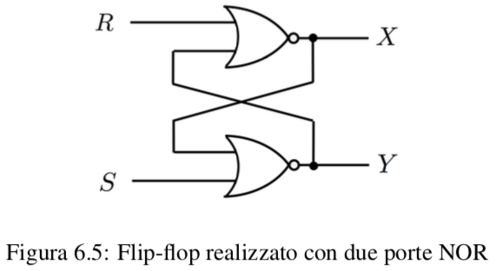
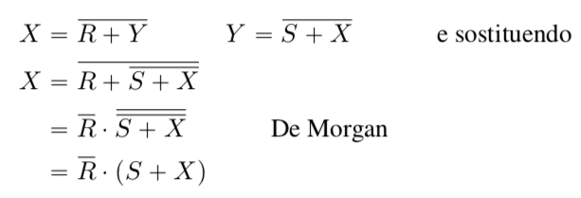
Flip-Flop Set-Reset
Il Flip-Flop Set-Reset – SR asincrono
Il circuito appena visto non viene usata nella pratica per memorizzare bit,
poiché si preferisce sempre ricorrere alle porte logiche, che costituiscono le
unità elementari di qualunque circuito logico.
Latch di NOR
Il valore assunto dalle variabili di uscita dipende anche dalle uscite stesse!

Slide 10

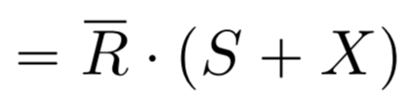

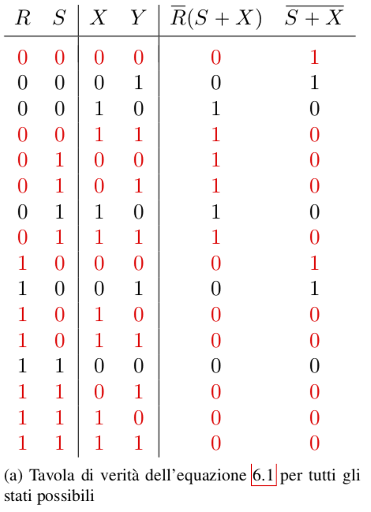
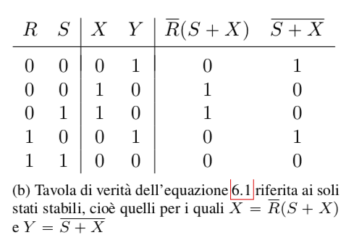
Flip-Flop Set-Reset
Per capire il funzionamento bisogna fissare i valori di S, R, X e Y in tutti i modi possibili
e vedere quali quaterne sono compatibili con i vincoli imposti dalle equazioni
le configurazioni in rosso non soddisfano
l’una, l’altra o entrambe le equazioni sopra

Slide 11


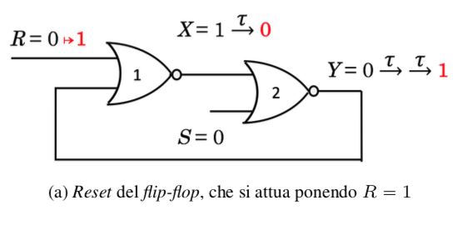
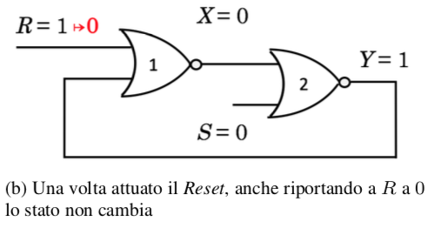

Flip-Flop Set-Reset
ci sono due stati stabili possibili:
Partiamo dal secondo
Portiamo R a 1
Funzionamento:
Inviando un impulso (di Reset) sull’ingresso R, l’uscita X va (o permane) a 0.

Slide 12
Flip-Flop Set-Reset
ci sono due stati stabili possibili:
Partiamo dal secondo
Portiamo R a 1
Funzionamento:
Inviando un impulso (di Reset) sull’ingresso R, l’uscita X va (o permane) a 0.

Slide 13
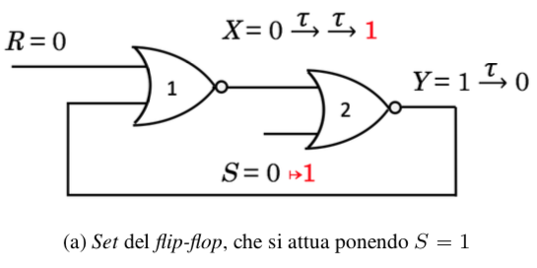
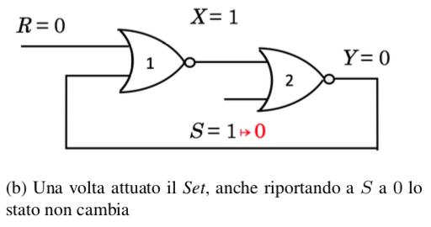

Flip-Flop Set-Reset
Analizziamo ora l’altro caso
Portiamo S a 1
Funzionamento:
Inviando un impulso (di Set) sull’ingresso S, l’uscita X va (o permane) a 1.

Slide 14
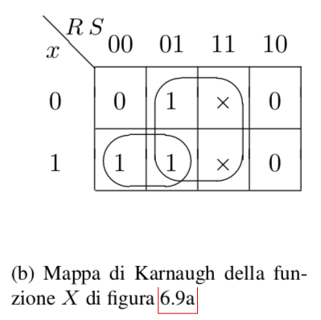
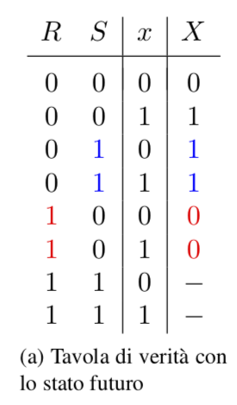

Flip-Flop Set-Reset
stato corrente
S
stato futuro
Funzionamento:
con R S = 0 un impulso 1 su S porta l’uscita X a 1;
un impulso 1 su R riporta l’uscita X a 0;
ciò viene evidenziato in figura dalle cifre in blu (Set) e in rosso (Reset).

Slide 15
Flip-Flop Set-Reset
Perché non si tollerano due ingressi contemporaneamente a 1:
se ambedue gli ingressi tornassero a 0 al medesimo istante, lo stato in cui il flip-flop si porterebbe non sarebbe prevedibile e al limite potrebbe realizzarsi una condizione di oscillazione.
ambedue le uscite sarebbero a 0, violando la condizione base di funzionamento di un flip-flop, secondo la quale le due uscite devono essere sempre complementari;
Con il vincolo R S = 0 il flip-flop SR diventa un dispositivo di memorizzazione affidabile.

Slide 16
Giovedì 21 novembre lezione annullata

Slide 17
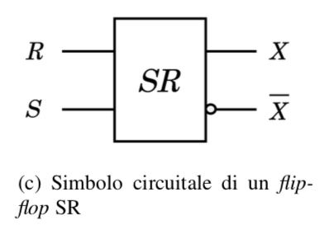
Flip-Flop Set-Reset
Ricapitolando
In uscita è presente la variabile X sia in forma diretta che negata
Funzionamento:
con R S = 0 un impulso 1 su S porta l’uscita X a 1;
un impulso 1 su R riporta l’uscita X a 0.

Slide 18
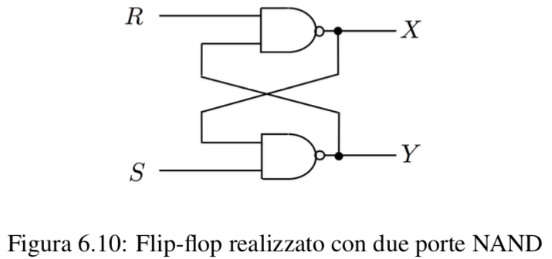
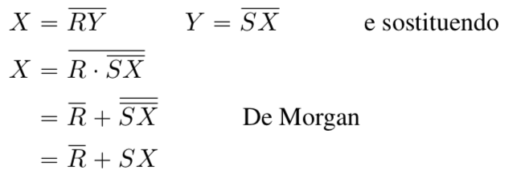
Flip-Flop Set-Reset
Latch di NAND
Il valore assunto dalle variabili di uscita dipende anche in questo caso
dalle uscite stesse

Slide 19



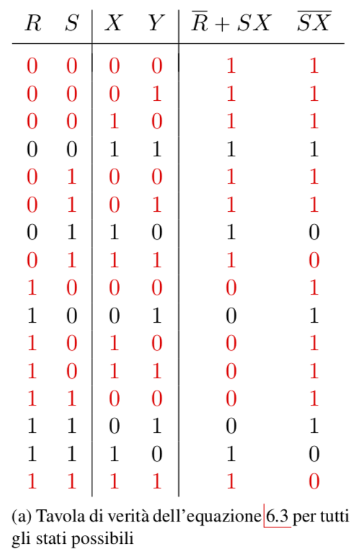
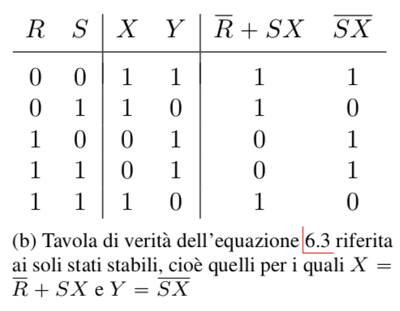
Flip-Flop Set-Reset
Anche in questo caso bisogna fissare i valori di S, R, X e Y in tutti i modi possibili
e vedere quali quaterne sono compatibili con i vincoli imposti dalle equazioni
le configurazioni in rosso non soddisfano
l’una, l’altra o entrambe le equazioni sopra

Slide 20
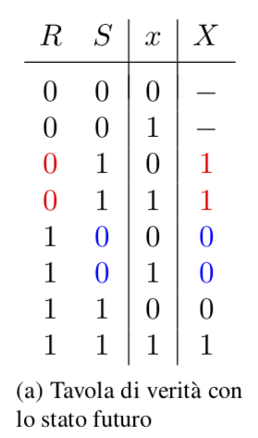
Flip-Flop Set-Reset
Rifacendo gli stessi ragionamenti fatti per il
latch di NOR si scopre che ora la configura-
zione da evitare è R=0, S=0
Lo stato di partenza è ora a livello alto (R = 1, S = 1),
mentre i segnali di attivazione sono a livello basso
(R = 0 oppure S = 0).
Dare un segnale di Set significa porre S = 0, ottenendo
che X va o permane a 0;
dare un segnale di Reset significa porre R = 0, ottenendo
che X va o permane a 1.

Slide 21

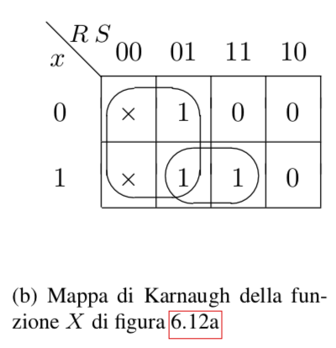


Flip-Flop Set-Reset
Funzionamento:
con R + S = 1 un impulso 0 su S porta l’uscita X a 0;
un impulso 0 su R riporta l’uscita X a 1.

Slide 22
FFSR sincrono
Moduli sequenziali sincroni
Il Flip-Flop SR sincrono (FFSR)
Nel Flip-Flop di tipo asincrono i segnali d’ingresso possono variare in qualunque
istante di tempo. Il progetto di un circuito sequenziale può essere notevolmente
semplificato se le commutazioni possono avvenire solo in corrispondenza in
precisi istanti di tempo equintervallati fissati da un orologio interno (clock).
Distinguiamo due tipi di segnale:
Segnale d’impulso: segnale che normalmente si mantiene a un livello, usualmente 0,
e va all’altro livello solamente per intervalli di tempo estremamente brevi.
Segnale di livello: segnale che può rimanere sia a 0 che a 1 per periodi di tempo
indefiniti e comunque molto lunghi se paragonati alla durata di un impulso.

Slide 23
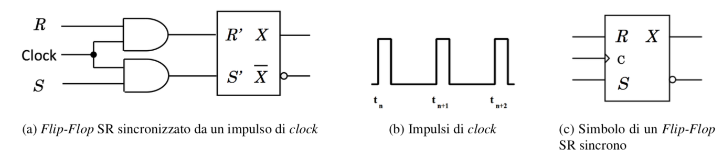
FFSR sincrono
Un circuito sincronizzato da un impulso di clock, detto circuito sincrono, può
cambiare stato solo in corrispondenza di tale impulso.
Potrà cambiare stato non più di una volta per ciascun impulso di clock.
I segnali S e R non devono cambiare stato durante l’intera durata dell’impulso
di clock.
Per realizzare FFSR sincrono bisogna creare un consenso all’immissione del
segnale di livello usando delle porte AND comandate dal segnale d’impulso.
Quando l’impulso di clock scatta, si ha C = 1, le porte AND diventano trasparenti
rispetto a S e R e il flip-flop funziona al solito modo.

Slide 24
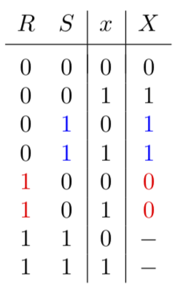
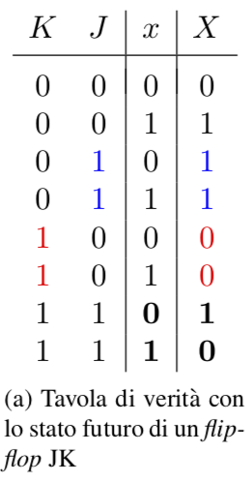

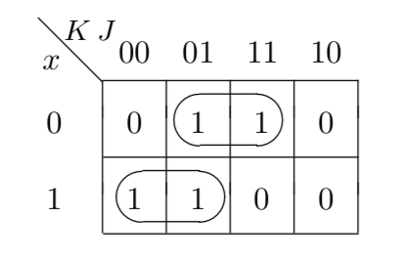


FFJK
Il Flip-Flop JK (FFJK)
In questo FFJK il vincolo che ambedue gli ingressi non possano essere 1 allo
stesso istante viene a cadere
Vecchia tabella
del FFSR
Il funzionamento del JK è identico a quello RS con J corrispondente a S e K a R
eccetto quando ambedue gli ingressi valgono 1; in questo caso il flip-flop
comunque cambia stato: se prima era 0 diventa 1 e viceversa.

Slide 25
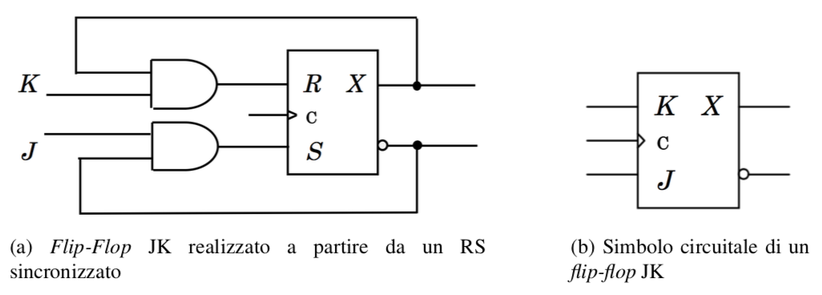
FFJK
K reset
J set
Funzionamento:
quando x = 1 si abilita la sola porta AND del reset K
quando x = 0 si abilita la sola porta AND del set J
se entrambi J e K sono a 1, x = 1 forza un reset, mentre x = 0 forza un set

Slide 26
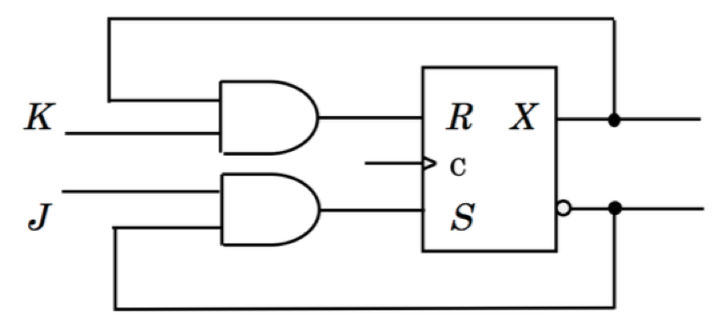
1
0
quando x = 1 si abilita la sola porta AND del reset K
K reset
J set
0
1
quando x = 0 si abilita la sola porta AND del set J

Slide 27
1
1
K reset
J set
Con J = 1 e K =1:
x = 1 forza un reset: X diventa 0
x = 0 forza un set: X diventa 1
E dunque con J = 1 e K =1 X cambia sempre, come previsto
dal progetto

Slide 28
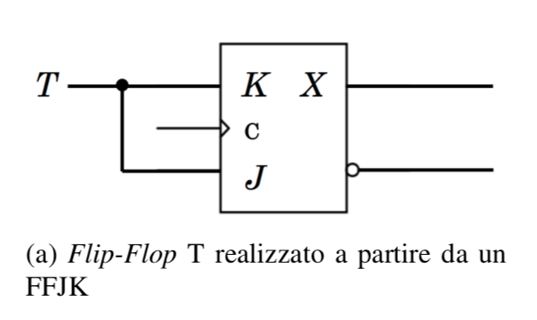
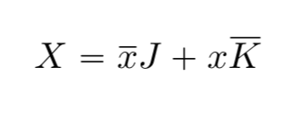
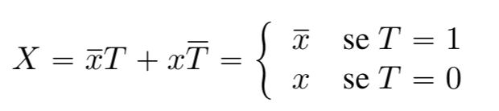
FFT
Flip-Flop di tipo T (FFT)
Nel flip-flop T - T sta per Toggle - il clock viene chiamato segnale di trigger.
L’equazione di funzionamento si ricava dalla
ponendo J = T e K = T

Slide 29
FFT
Funzionamento:
Quando l’ingresso è T = 1, a ogni istante di clock il flip-flop cambia stato;
se invece l’ingresso è T = 0 esso rimane nello stesso stato, 0 o 1 che sia.

Slide 30
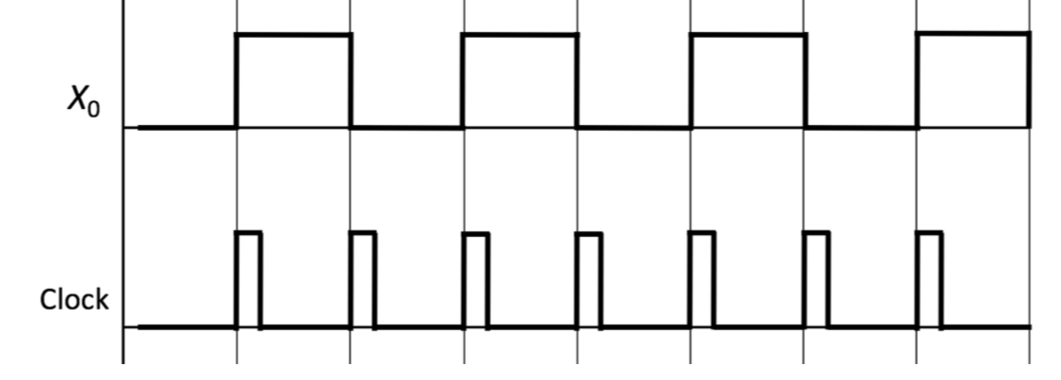
FFT
Un impiego tipico del FFT è quello di dimezzare la frequenza di clock,
poiché una volta cambiato lo stato di uscita esso non cambia più fino al
prossimo impulso di clock.
T = 1

Slide 31
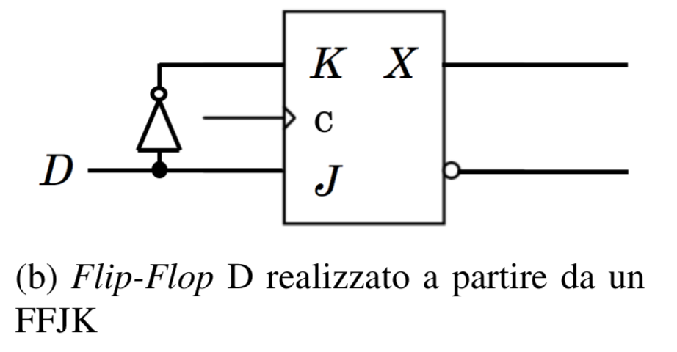

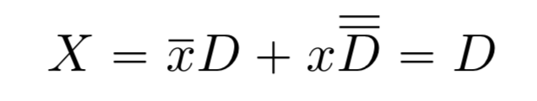
FFD
Flip-Flop di tipo D (FFD)
Nel flip-flop D - D sta per Delay – l’uscita dopo un impulso di clock è uguale
al valore presente all’ingresso D all’istante di clock.
L’equazione di funzionamento si ricava dalla
ponendo

Slide 32
FFD
Funzionamento:
lo stato futuro X sarà pari al valore attuale di D e sarà disponible
al prossimo impulso di clock
Il flip-flop D realizza il trasferimento in uscita del segnale d’ingresso D con un ritardo pari al periodo di clock T.

Slide 33
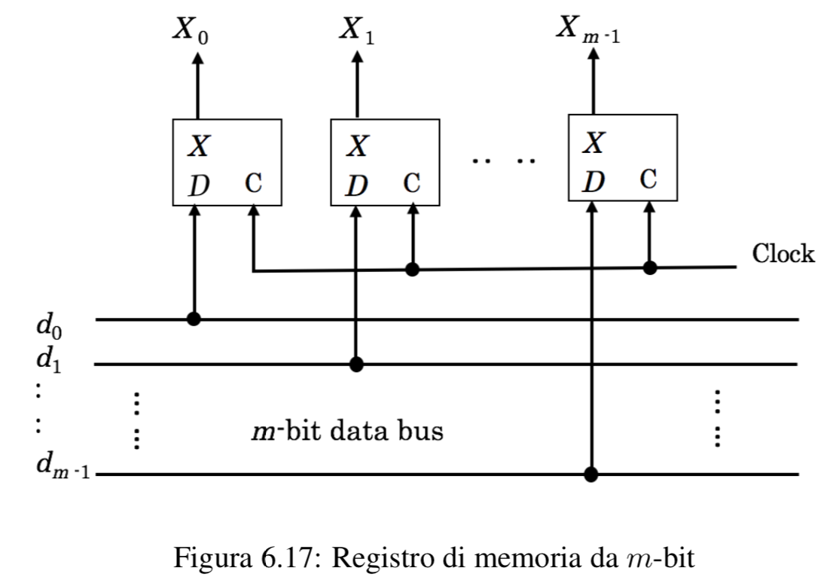



Registri e contatori
Registri e contatori
I flip-flop costituiscono la circuiteria di base per la memorizzazione di un singolo bit in formato elettronico. A partire da un FFD si possono costruire unità per la memorizzazione di blocchi di m bit denominati registri.
Funzionamento:
Le variabili ... assumo i valori d₀, d₁, ...d_{m-1} presenti in ingresso

Slide 34
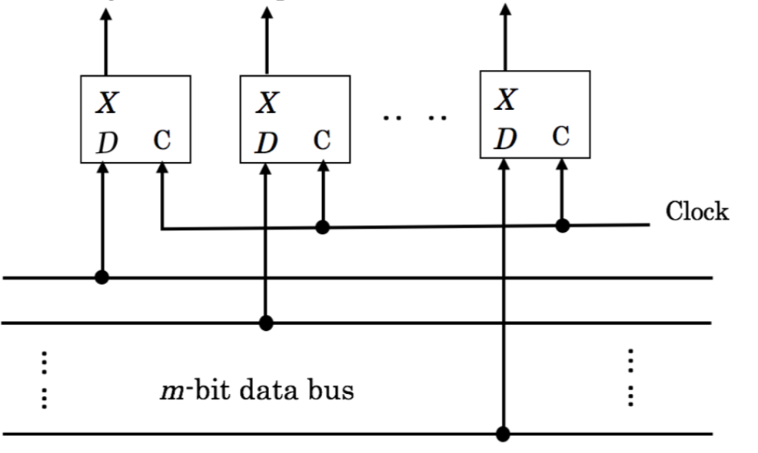
0 0 .... 0
t₀
0
1
:
1
0 1 .... 1
t₁
0
1
:
1

Slide 35
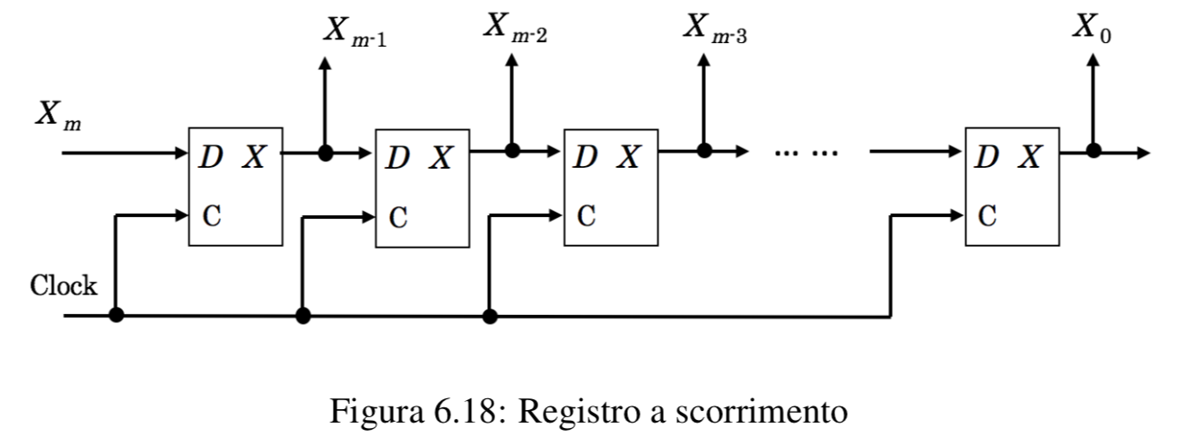
Registri e contatori
Gli stessi m flip-flop di tipo D possono essere organizzati per realizzare i
registri a scorrimento
Funzionamento:
A ogni istante di clock il contenuto del registro j-esimo si sposta nel registro
(j-1)-esimo e si rende disponibile per l’uscita.

Slide 36
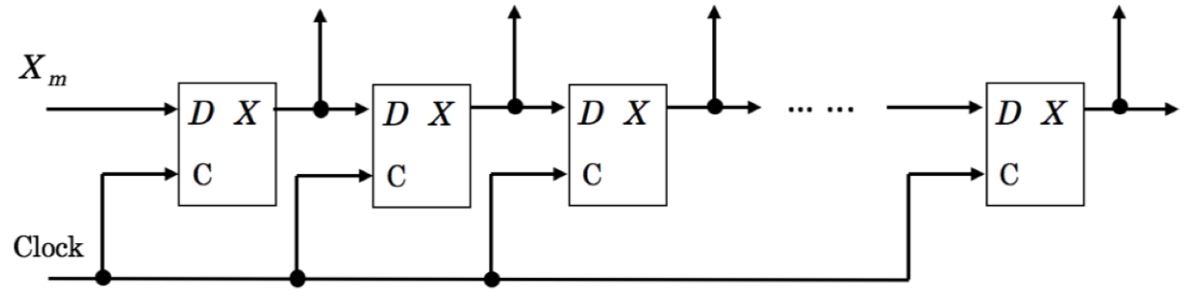
0
0
0
0
... 1 0 1 1
t₀
1
0
0
0
... 1 0 1
t₁
... 1 0
1
1
0
0
t₂
... 1
0
1
1
0
t₃

Slide 37
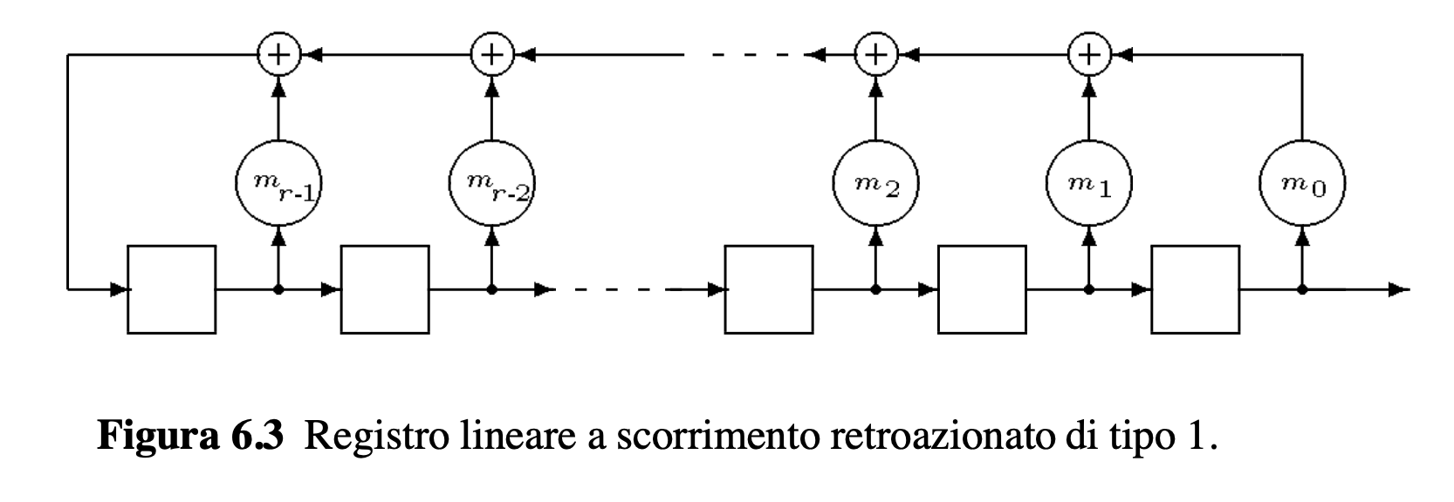
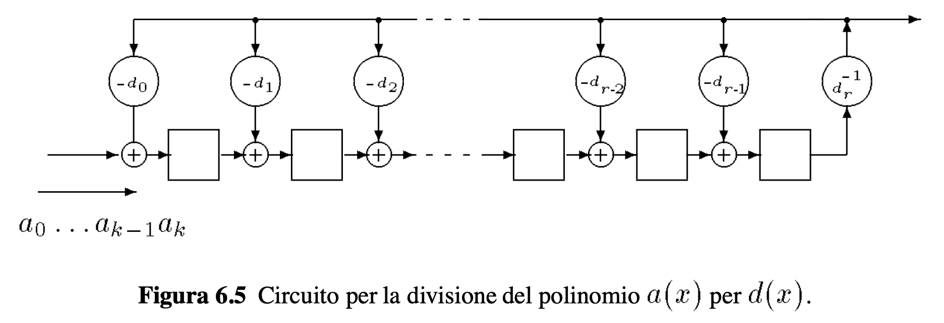
Se retroazioniamo l’uscita sull’ingresso possiamo ottenere i
Registri Lineari a Scorrimento Retroazionato (RLSR)
nodo
sommatore
2

Slide 38
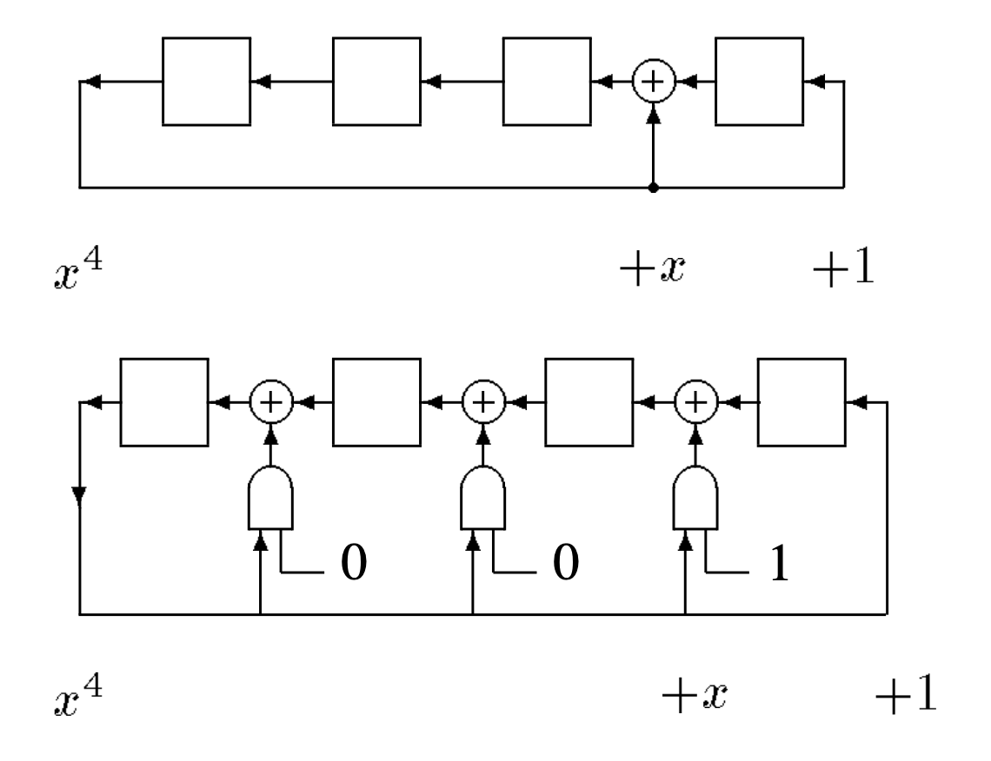
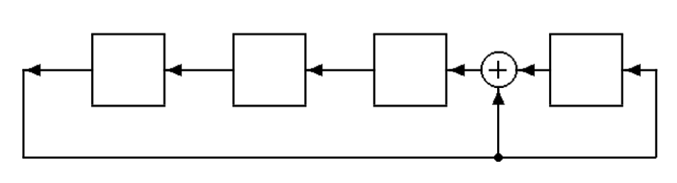
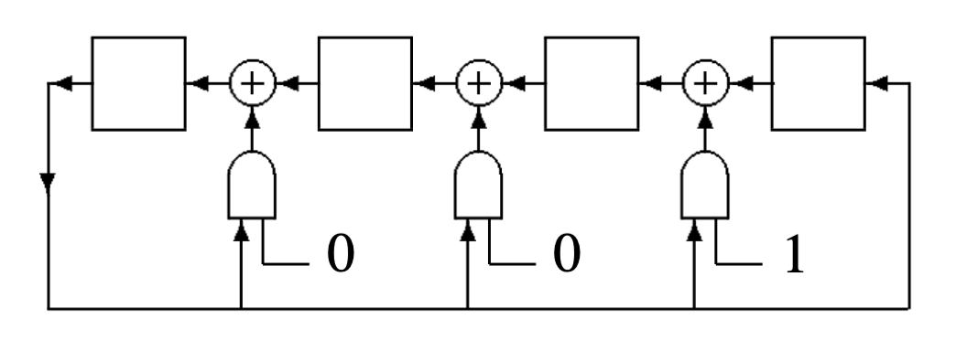

Esempio di RLSR di tipo 2

Slide 39
0
0
0
1
0
0
1
0
0
1
0
0
1
0
0
0
0
0
1
1
n = 4
2⁴ – 1 = 15
0
1
1
0
1
1
0
0
1
0
1
1
0
1
0
1
1
0
1
0
0
1
1
1
1
1
1
0
1
1
1
1
1
1
0
1
1
0
0
1

Slide 40
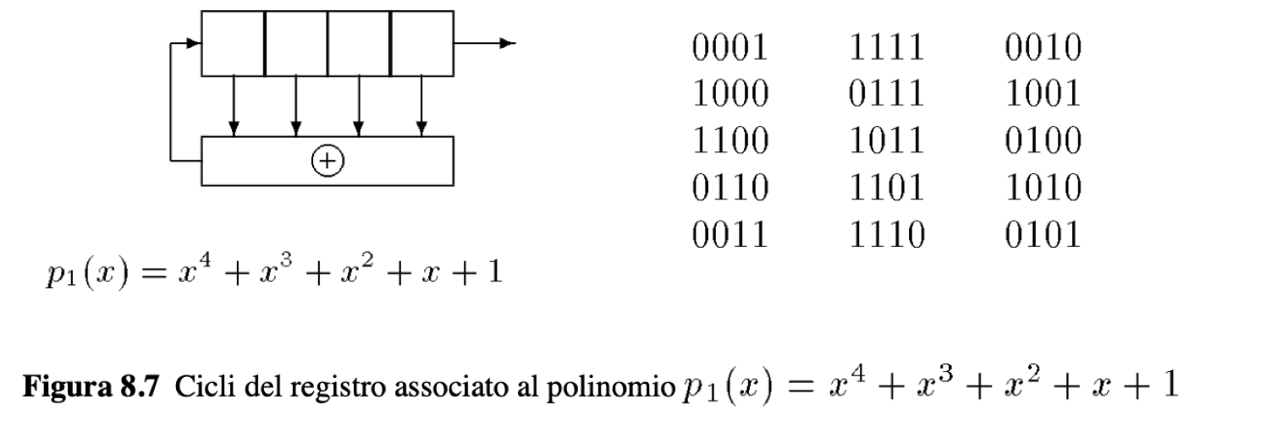
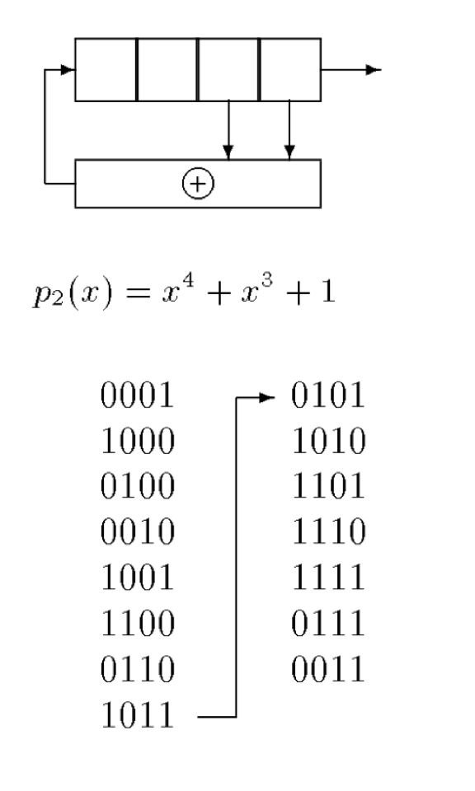


Slide 41

Moltiplicazione tra polinomi
Siano
polinomi a coefficienti interi. Con un circuito LFSR posso moltiplicarli tra loro

Slide 42



Slide 44

Registri e contatori
Contatori
Con m flip-flop di tipo T è possibile realizzare anche un contatore, che scandisce,
una dopo l’altra, tutte le 2^{m} configurazioni da 00...0 a 111...1.
Funzionamento:
Partiamo dallo stato X₀X₁= 00
Il FFT di sinistra ha sempre K=J=1 e l’uscita X₀ cambia a ogni istante di clock:
al primo istante di clock passa dunque a 1.
Il FFT di destra all’inizio ha X₀=0 e dunque X₁ resta invariato a 0.
Lo stato successivo è allora 10
Ora X₀ è a 1, e all’istante successivo, X₁ cambierà il suo valore, portando a
01 lo stato successivo. In seguito si ha 11 e poi si ritorna a 00

Slide 45

0
0
0
1
1
0
1
1
0
0

Slide 46

Registri e contatori
0
0
1
1
0
0
1
1
0
1
0
1
0
1
0
1

Slide 47


Registri e contatori
Contatore a 3 bit che passa attraverso gli stati 000, 100, 010, 110, 001, 101, 011, 111
per le variabili
Per far commutare X₂ da 0 a 1 è necessario che sia X₀ = X₁ = 1: si usa
allora una porta AND.

Slide 48

Registri e contatori
0 0 0 0 1 1 1 1
0 0 1 1 0 0 1 1
0 1 0 1 0 1 0 1

